Slide 1
Струм у різних середовищах
(газах , вакуумі , металах, напівпровідниках та електролітах).

Slide 2

ЩО ТАКЕ ЕЛЕКТРИЧНИЙ
СТРУМ?
Електричний струм - це упорядкований рух заряджених частинок.
Напрямок електричного струму співпадає з напрямком руху позитивних зарядів.

Slide 3

ЯКІ ЗАРЯДЖЕНІ ЧАСТИНКИ ВАМ ВІДОМІ ?
Електрони
Протони
Іони
(катіони, аніони)

Slide 4
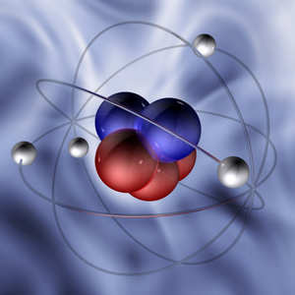
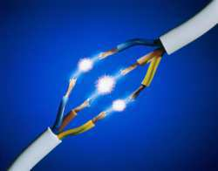
Електричний струм в металах.
Як же ж рухаються вільні електрони в металі??????

Slide 5
а) здійснюють хаотичний тепловий рух
+
+
+
-
-
-
+
+
-
+
-
-
-
+
-
+
+
-

Slide 6

б) Здійснюють впорядкований рух вздовж ліній електростатичного поля
+
+
+
+
+
+
+
+
-
Езовн.
-
-
+
+
-
+
-
-
-
+
-
+
+
-
Евнутр.
Езовн.= Евнутр.

Slide 7

б) Здійснюють впорядкований рух вздовж ліній електростатичного поля і одночасно тепловй хаотичний рух
+
+
+
+
+
+
+
+
-
Езовн.
-
-
+
+
-
+
-
-
-
+
+
+
-
-
Евнутр.
Езовн.= Евнутр.

Slide 8

Якщо в періодичній системі елементів Менделєєва провести діагональ від берилію до астату, то праворуч вгорі від діагоналі будуть елементи-неметали а ліворуч унизу – елементи-метали.
Елементи, розташовані поблизу діагоналі мають амфотерні властивості.
Таким чином із 107 елементів 85 – метали. Але такий поділ досить умовний…

Slide 9
Основи теорії електронної провідності металів
Німецький фізик П. Друде 1900 р. створив теорію електропровідності металів:
вільні електрони в металі ведуть себе, як молекули ідеального газу; “електронний газ” підлягає законам ідеального газу;
рух вільних електронів у металі підлягає законам класичної механіки Ньютона;
вільні електрони в процесі їх хаотичного руху взаємодіють не між собою, а з іонами кристалічної решітки;
при співударах з іонами кристалічної ґратки електрони передають іонам усю свою кінетичну енергію.

Slide 10
Дослідне підтвердження електропровідності металів
У 1899 р. К. Рікке на трамвайній підстанції у Штутгарті вмикав у головний провід, яким подавалося живлення трамвайним лініям, послідовно три металевих циліндри, тісно притиснутих один до одного торцями: два крайніх — мідних, а середній — алюмінієвий. Через ці циліндри понад рік проходив електричний струм. У результаті точного зважування виявилося, що дифузія вметалах не відбулася: в мідних циліндрах не було атомів алюмінію і навпаки. К. Рікке довів, що під час проходження провідником електричного струму йони не переміщуються, а в різних металах переміщуються лише електрони. Отже, електричний струм у металевих провідниках створюється впорядкованим рухом електронів.
Отже, заряд в металах переноситься не іонами.

Slide 11

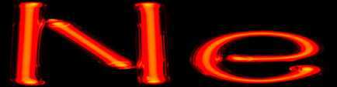
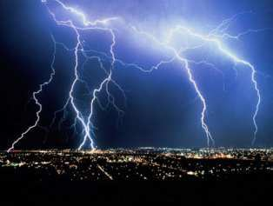
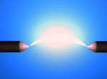
Струм у газах
Газ – складається з нейтральних атомів або молекул.
Для проходження струму через газ необхідна іонізація, тобто утворення позитивних та негативних іонів та вільних електронів.
Внаслідок іонізації здійснюються самостійні і не самостійні газові розряди, самостійний відбувається після припинення зовнішнього іонізатора, несамостійний відбувається за наявністю зовнішнього іонізатора.
Самостійний газовий розряд
Іскровий
Коронний
Дуговий
Тліючий
Дуговий – виникає з високою температурою між електродами.
Тліючий – відбувається при низьких тисках і високих напругах.
Коронний – утворюється при атмосферних тисках з великим електричним зарядом.
Іскоровий – супроводжується виділенням тепла і яскравим свіченням газу.
Плазма – іонізований газ у якому одинакова густина зарядів.

Slide 12

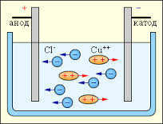
Електричний струм у електролітах.
Електроліт – рідкий провідник.
Електролітична дисоціація це розпад молекул електроліту на іони під дією розчинника, зворотній процес – рекомбінація.
Електроліз це процес виділення речовини на електродах у у колі зі струмом через електроліт.

Slide 13

I, ІІ Закони Фарадея
Перший закон: маса m речовини, яка виділилась на електроді під час проходження електричного струму, прямо пропорційна значенню q електричного заряду, пропущеного крізь електроліт,
,де k – електрохімічний еквівалент речовини, m - маса речовини, q - заряд .
Другий закон: електрохімічні еквіваленти елементів прямо пропорційні їх хімічним еквівалентам.
A - атомна маса речовини, - заряд її йона, F - число Фарадея. Частка A/ν називається хімічним еквівалентом.

Slide 14
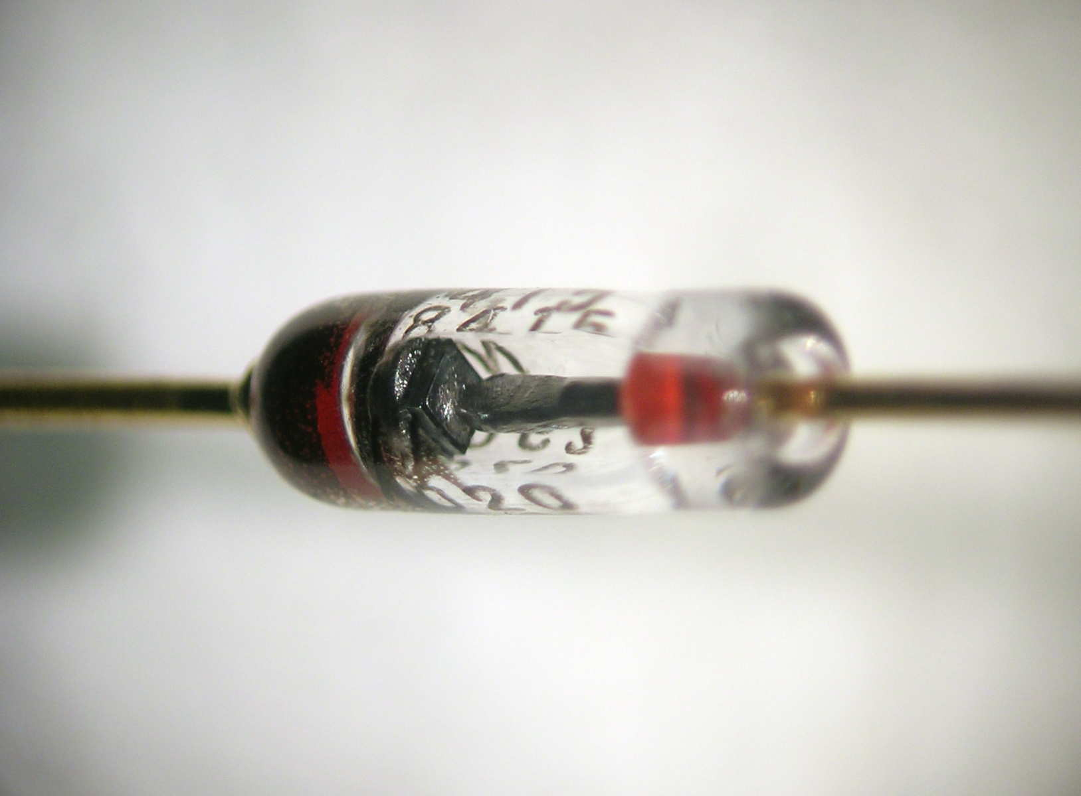
Струм в напівпровідниках
Напівпровідники - тверді речовини, провідність яких залежить від зовнішніх умов (в основному від нагрівання і від освітлення).
При нагріванні або освітленні деякі електрони набувають можливість вільно переміщатися всередині кристала, так що при прикладанні електричного поля виникає спрямоване переміщення електронів.

Slide 15
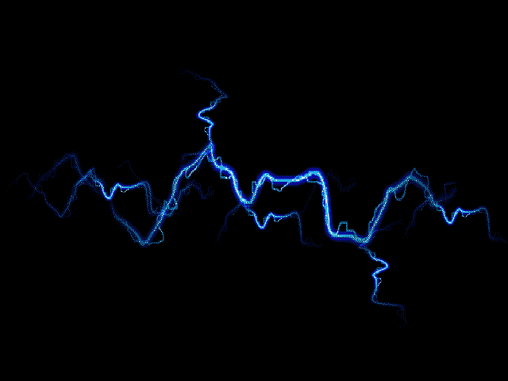
Напівпровідники представляють собою щось середнє між провідниками і ізоляторами.
Зі збільшенням температури опір металу зростає, а напівпровідника падає.
R(Ом)
Метал
R0
напівпровідник
t⁰

Slide 16
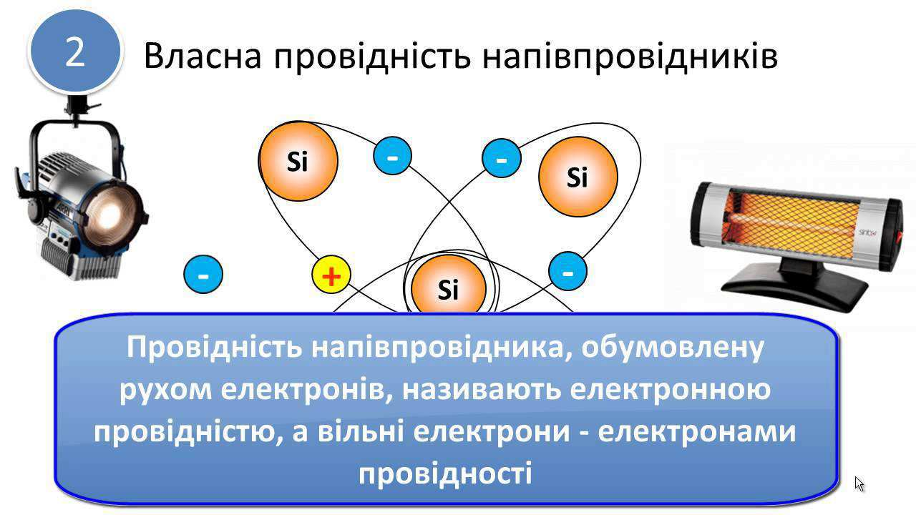
Домішкова провідність провідників утворюється за рахунок внесення в кристал напівпровідника 3 або 5 валентної домішки, що пизводить до суттєвого збільшення провідності.

Slide 17
Якщо в кристал провідника внести 5 валентну домішку то такий напівпровідник буде називатися напівпровідником n – типу. Домішка – донорна. Основні носії заряду – електрони.
Якщо в кристал напівпровідника внести 3 – валентну домішку то такий кристал 3-ма своїми електронами зв’язуєтьсз 3 атомами германію а для звязку з 4 позичає електрон у іншого атома германію. На вільному місці появляється дірка з додатнім потенціалом. Напівпровідник – p- типу.

Slide 18
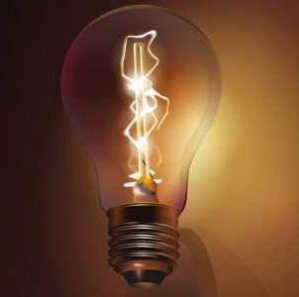
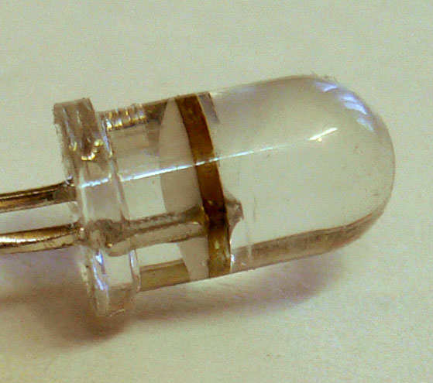
Струм у вакуумі
Вакуум-це такий стан газу в посудині, при якому молекули пролітають від однієї стінки судини до іншого, жодного разу не випробувавши зіткнень один з одним.
Вакуум-ізолятор, струм в ньому може виникнути тільки за рахунок штучного введення заряджених частинок, для цього використовують емісію (випускання) електронів речовинами.

Slide 19
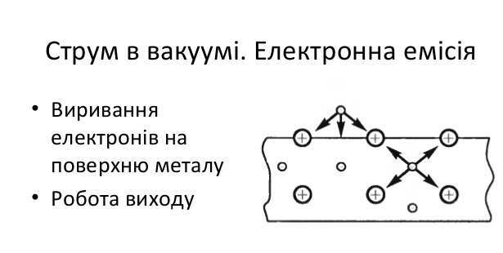
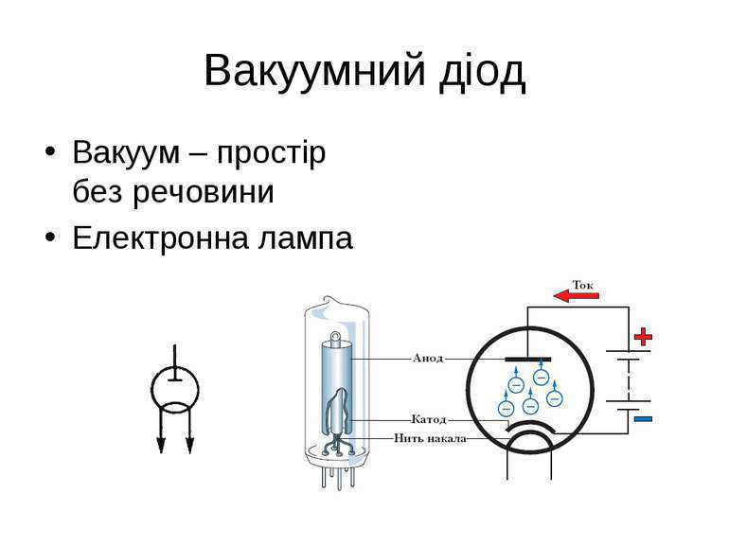
В техніці є три види вакууму: високий, середній, низький.
Для існування струму у вакуумі необхідно:
Електронна емісія
Різниця потенціалів

